Slide 1
C++课程设计安排
2024年17周、18周

Slide 2
实习安排
班级 | 指导老师 | 时间地点 | 联系QQ
23108011 | 杨绪兵，刘晓峰 | E机房 | 121202321，28988955
23108012 | 范习健，闵绘宇 | E机房 | 379672519，728019600
23508011 | 何煦岚 |  | 543980606
23508012 | 张雪峰 |  | 807618836
23508013 | 张威 |  | 5574028
23508014 | 常娜 |  | 110331694
1.本部集中学习时间：上午14:00-17:30，其它时间自行掌握，各班负责人主动联系指导老师，遇事需向老师请假；
2. 提前完成任务的同学，需经指导老师面批确认。

Slide 3
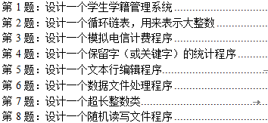
课程设计选题
在8个题目中选1题，示例如下：
题目参见“C++实习题目.docx”
选题根据：（学号后两位）%8+1
示例： 2210801123 （23%8）+1 = 8，该同学选中了第8题

Slide 4
作业考核
C++实习面批，时间可与各班指导老师协商
考核要点：文档+代码
文档主要内容：1需求分析；2设计思想；
3主要技术难点；4解决方案。
（详情参见“封面” 说明）
注：写文档是同学们的弱项，不少同学会写程序但文档很差，只有勤加练习。本次作业的文档不得少于两页（小四号、1.5倍行距）

Slide 5
作业上交
1.C++实习材料“文档+程序”电子稿1份；
电子文件打包，以学号和姓名命名。
2.因需存档，文档另需提交打印稿1份。
3. 截止时间：2025.1.3（18周周五）17：30之前，由各班学委收齐，统一交各班指导老师。交接地点可询问各班指导老师。
4 . 如与考试时间冲突，面批时间可顺延或与各班指导老师协商。

